Slide 1
PHÂN TÍCH THIẾT KẾ HỆ THỐNG
MÔ HÌNH HÓA YÊU CẦU
Giảng viên: Hồ Thị Thanh Tuyến

Slide 2
NỘI DUNG
Mô hình hóa chức năng
Mô hình hóa cấu trúc
Mô hình hóa hành vi

Slide 3
MÔ HÌNH HÓA CHỨC NĂNG
SƠ ĐỒ USECASE
Một Use-Case là một chuỗi các hành động mà hệ thống thực hiện mang lại một kết quả quan sát được đối với actor.
Có thể hiểu một Use-Case là một chức năng của hệ thống, mang một ý nghĩa nhất định đối với người dùng

Slide 4
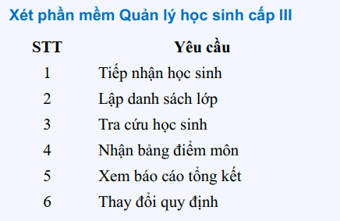
SƠ ĐỒ USECASE
Có bao nhiêu Usecase?
Ví dụ Usecase:

Slide 5
SƠ ĐỒ USECASE
Các bước thực hiện:
Bước 1: Xác định các Actor
Ai sử dụng hệ thống?
Hệ thống nào tương tác với hệ thống?
Bước 2: Xác định Usecase
Actor sử dụng chức năng gì trong hệ thống?
Bước 3: Xác định các mối quan hệ
Giữa Actor với Usecase
Giữa Actor với Actor
Giữa Usecase với Usecase

Slide 6
SƠ ĐỒ USECASE
Viết đặc tả cho Usecase:
Cách 1:
Tên Use Case
Mã số Use Case
Mô tả tóm tắt
Các bước thực hiện
Điều kiện thoát
Yêu cầu đặc biệt (nếu có)
Yêu cầu trước khi thực hiện
Điều kiện sau khi thực hiện
Cách 2: dùng các bản vẽ như Activity Diagram, Sequence Diagram để đặc tả Use case

Slide 7
SƠ ĐỒ USECASE
System Boundary: được sử dụng để xác định phạm vi của hệ thống, trong đó, các đối tượng nằm ngoài hệ thống này có tương tác với hệ thống được xem là các Actor.
Tên hệ thống

Slide 8
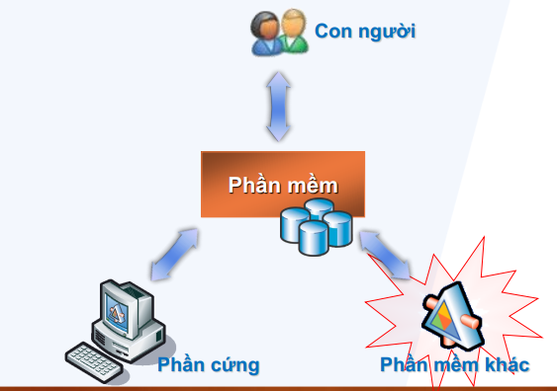
SƠ ĐỒ USECASE
Actor có thể là con người, phần cứng, phần mềm khác tương tác với hệ thống

Slide 9
SƠ ĐỒ USECASE
Xác định Actor:
Actor có thể là nhóm người sử dụng hoặc các hệ thống khác.
Một user có thể có nhiều vai trò trong hệ thống
Một nhóm người dùng là một Actor
Mỗi nhóm người dùng (Actor) được quyền sử dụng một hay nhiều chức năng trong hệ thống
Một chức năng có thể cho phép nhiều nhóm người dùng sử dụng
Nhiều nhóm người dùng có cùng các quyền hạn giống nhau
Việc xác định Actor phụ thuộc ngữ cảnh và quy trình thực tế

Slide 10
SƠ ĐỒ USECASE
Mối quan hệ giữa Actor – Actor:
Quan hệ kế thừa/tổng quát hoá (generalization)
Mối quan hệ giữa các Usecase:
Quan hệ bao gồm (<<includes>>)
Quan hệ mở rộng(<<extends>>)
Quan hệ kế thừa(<<generalization>>)
Mối quan hệ giữa các Actor - Usecase:
Quan hệ Assosiation

Slide 11


SƠ ĐỒ USECASE
Mối quan hệ Generalization được sử dụng để thể hiện quan hệ thừa kế giữa các Actor hoặc giữa các Use Case với nhau.

Slide 12
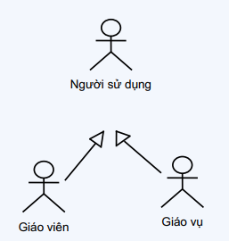
SƠ ĐỒ USECASE
Mối quan hệ Generalization giữa Actor – Actor

Slide 13
SƠ ĐỒ USECASE
Mối quan hệ Generalization giữa UC - UC:
Một số UC cùng xử lý các chức năng tương tự nên tổng quát hóa lại bằng cách gom nhóm.
Thể hiện mối quan hệ kế thừa của UC đối với UC
VD:
Đăng nhập: đăng nhập qua số điện thoại, hoặc đăng nhập qua email.
Đặt hàng: đặt hàng qua điện thoại, hoặc đặt hàng qua website.
Thanh toán: thanh toán qua thẻ ATM, qua thẻ thanh toán quốc tế, hoặc qua ví điện tử.
Tìm kiếm: tìm kiếm bằng từ khóa, hoặc tìm kiếm theo nhóm sản phẩm.

Slide 14
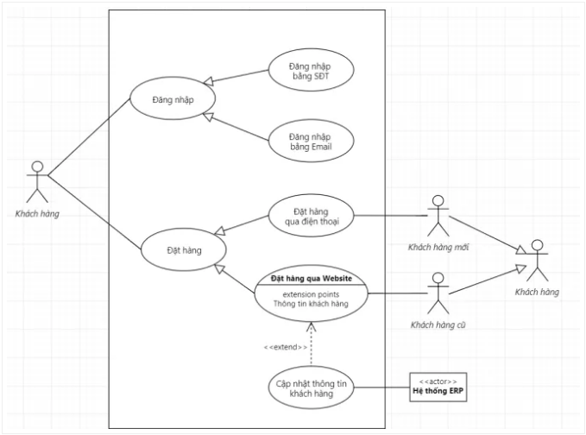
SƠ ĐỒ USECASE – Generalization
Nguồn: https://thinhnotes.com/

Slide 15
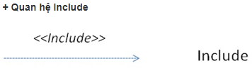

SƠ ĐỒ USECASE
Include là quan hệ giữa các Use Case với nhau, nó mô tả việc một Use Case lớn được chia ra thành các Use Case nhỏ để dễ cài đặt (module hóa) hoặc thể hiện sự dùng lại.

Slide 16
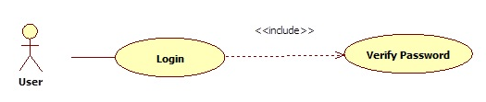
SƠ ĐỒ USECASE
Quan hệ <<include>>:
Một nhóm các Use Case có chung 1 hành vi.
Tách hành vi đó thành 1 use case riêng (Included UC)
Use case tách riêng được các use case khác sử dụng tạo nên quan hệ <<includes>>
Quan hệ <<includes>> mang tính bắt buộc
Biểu diễn:  Đoạn thẳng nét đứt  Với hình tam giác rỗng  Trỏ về phía UC được sử dụng  Đi kèm stereotype <<includes>>

Slide 17

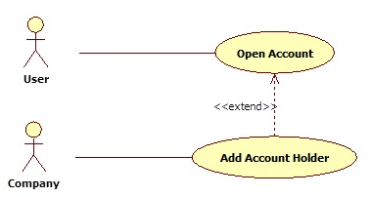
SƠ ĐỒ USECASE
Extend được sử dụng khi có một Use Case được tạo ra để bổ sung chức năng cho một Use Case có sẵn và được sử dụng trong một điều kiện nhất định nào đó.

Slide 18
SƠ ĐỒ USECASE
Quan hệ <<extends>>:
Một UC cung cấp một phần các chức năng cần thiết cho một UC khác nhưng không bắt buộc
UC mở rộng không nhất thiết phải dùng toàn bộ hành vi của UC gốc
Biểu diễn:  Đoạn thẳng nét đứt  Với hình tam giác rỗng  Trỏ về phía UC gốc  Đi kèm stereotype <<extends>>
Ngoài ra, có thể chú thích extensions point

Slide 19
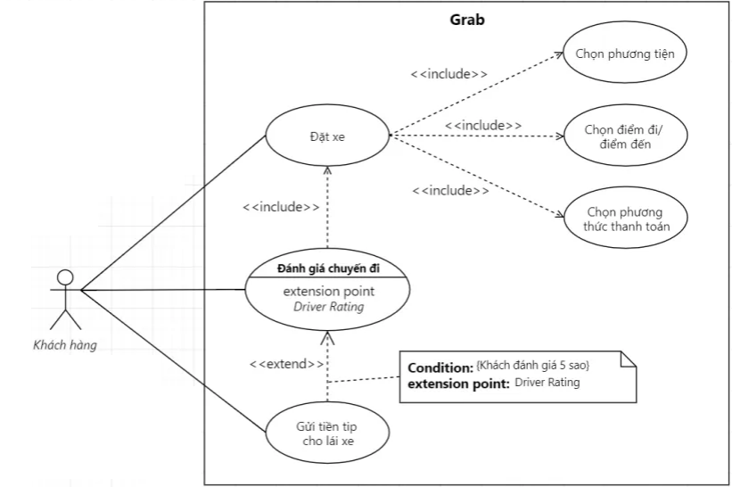
VÍ DỤ
Nguồn: https://thinhnotes.com/

Slide 20


SƠ ĐỒ USECASE
Association thường được dùng để mô tả mối quan hệ giữa Actor và Use Case

Slide 21
SƠ ĐỒ USECASE
Các lưu ý:
Một actor phải được liên kết với ít nhất một use case.
Một actor có thể liên kết với nhiều use case.
Cách đặt tên:
Tên actor là danh từ
Tên usecase: động từ + danh từ (chỉ đối tượng/phạm vi tác động của UC)

Slide 22
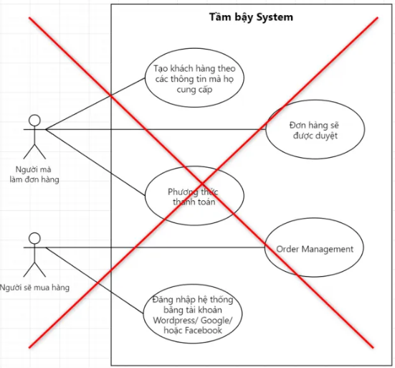
SƠ ĐỒ USECASE
Nguồn: https://thinhnotes.com/

Slide 23
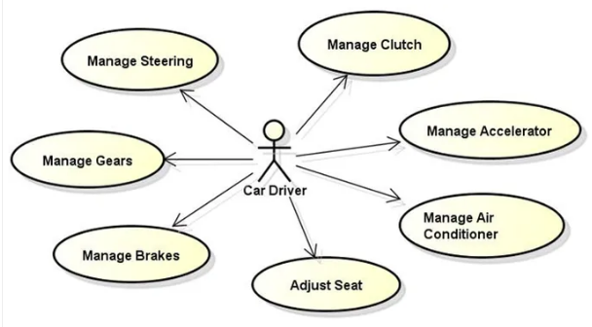
SƠ ĐỒ USECASE
Các lưu ý:
Mỗi UC là chuỗi hành động để Actor đạt một tiêu nào đó. Tránh việc xác định những hành động cụ thể của Actor.

Slide 24
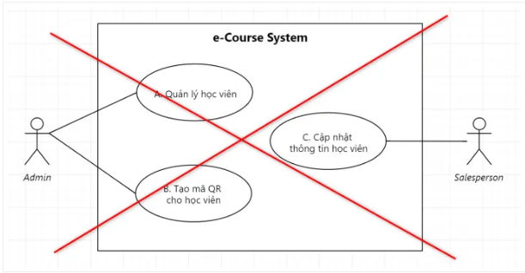
SƠ ĐỒ USECASE
Các lưu ý:
Các UC trong cùng một sơ đồ phải cùng một mức độ với nhau.
Nguồn: https://thinhnotes.com/

Slide 25
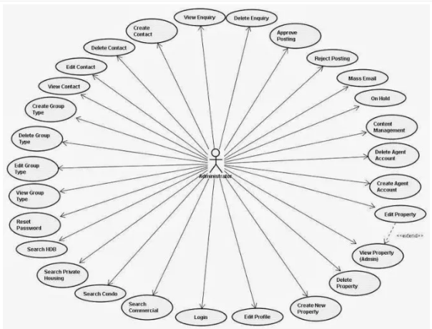
SƠ ĐỒ USECASE
Các lưu ý:
Không nên vẽ quá nhiều UC trong một sơ đồ (tốt nhất là không quá 10 UC)
Nguồn: https://thinhnotes.com/

Slide 26
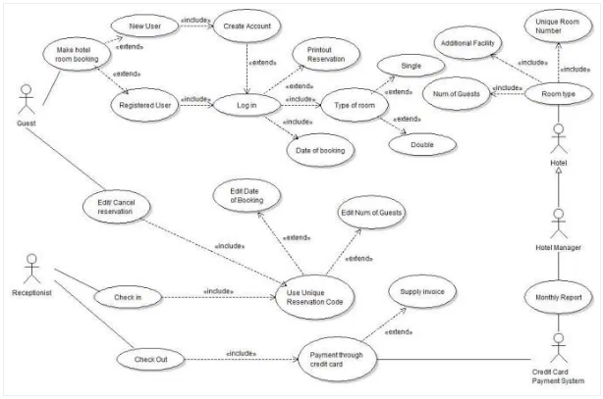
SƠ ĐỒ USECASE
Các lưu ý:
Không nên vẽ quá nhiều UC trong một sơ đồ (tốt nhất là không quá 10 UC)
Nguồn: https://thinhnotes.com/

Slide 27
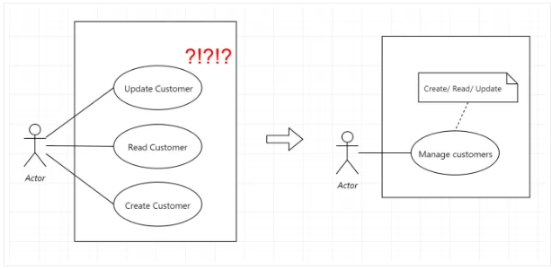
SƠ ĐỒ USECASE
Các lưu ý:
Tránh lặp lại các thao tác mà UC quản lý nào cũng có: thêm, xóa, sửa…
SCRUB
Nguồn: https://thinhnotes.com/

Slide 28
SƠ ĐỒ USECASE
Các lưu ý:
Kích cỡ các Use Case trong Diagram là phải như nhau, kể cả cha-con, lẫn các mối quan hệ Include. Tuy nhiên, Use Case có Extend sẽ được vẽ to hơn một chút.
Nhớ đánh dấu Use Case ID trong hình vẽ.
Các mối quan hệ không được chồng chéo lẫn nhau. Có thể vẽ 1 Actor ở 2 vị trí khác nhau để tránh các đường nối bắt chéo lên nhau.
Khi vẽ Use Case Diagram, tập trung vào câu hỏi What để tìm ra Use Case, tránh câu hỏi How.
Nguồn: https://thinhnotes.com/

Slide 29
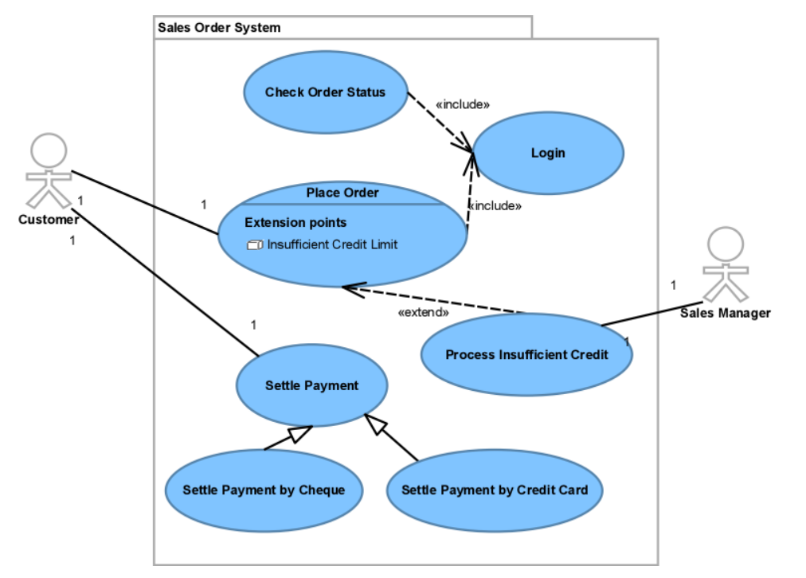
Ví dụ - tham khảo
Sinh viên có thể tham khảo cách vẽ sơ đồ Usecase bằng UML tại đây

Slide 30
SƠ ĐỒ HOẠT ĐỘNG
Activity Diagram là bản vẽ tập trung vào mô tả các hoạt động, luồng xử lý bên trong hệ thống.
AD được sử dụng để mô tả các qui trình nghiệp vụ trong hệ thống, các luồng của một chức năng hoặc các hoạt động của một đối tượng.
Cách vẽ: đã được các nhóm tìm hiểu và trình bày

Slide 31
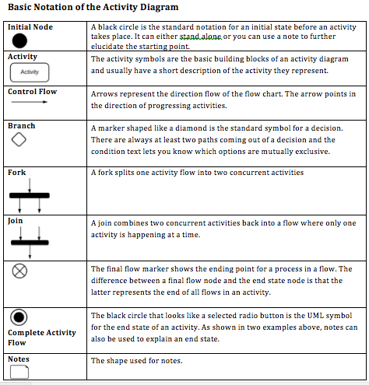
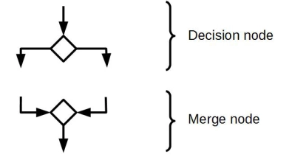
SƠ ĐỒ HOẠT ĐỘNG

Slide 32
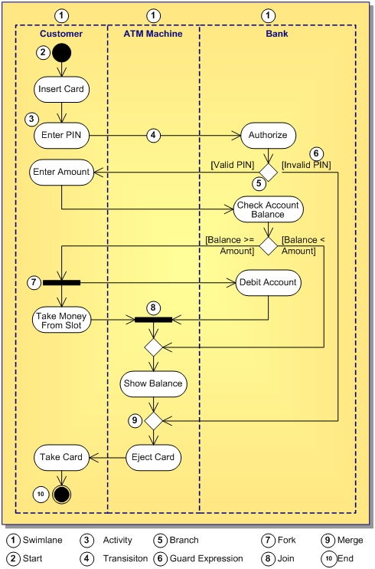
SƠ ĐỒ HOẠT ĐỘNG

Slide 33
SƠ ĐỒ HOẠT ĐỘNG
Các lưu ý:
Một hoạt động bất kỳ đều phải có (duy nhất) 1 đầu vào và 1 đầu ra.
Tên của các hoạt động phải bắt đầu bằng động từ. Tốt nhất là tuân theo công thức: Động từ + danh từ (chỉ đối tượng mà hành động tác động)
Trong một sơ đồ, các hoạt động là duy nhất.
Hạn chế các đường cắt trong sơ đồ
Các dòng trạng thái khi đi ra từ branch phải được chú thích đầy đủ

Slide 34
SƠ ĐỒ LUỒNG DỮ LIỆU (DFD)
Các cấp sơ đồ
Cấp 0: Toàn bộ phần mềm là một khối xử lý
Cấp 1: Sơ đồ cấp 0 có thể phân rã thành nhiều sơ đồ cấp 1, các sơ đồ cấp 1 này phải đảm bảo thể hiện đầy đủ ý nghĩa sở đồ cấp 0 (tác nhân, thiết bị, luồng dữ liệu, xử lý, bộ nhớ phụ)
Cấp 2: Mỗi sơ đồ cấp 1 lại có thể phân rã thành nhiều sơ đồ cấp 2 tương tự như việc phân rã của sơ đồ cấp 0.
…..

Slide 35
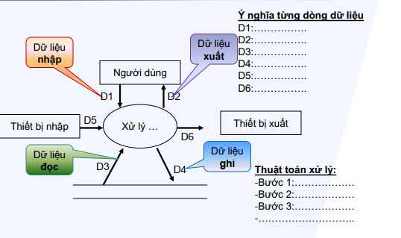
SƠ ĐỒ LUỒNG DỮ LIỆU (DFD)

Slide 36
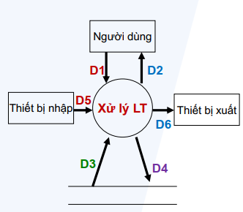
SƠ ĐỒ LUỒNG DỮ LIỆU (DFD)
Yêu cầu lưu trữ:
D1: Thông tin cần lưu trữ (dựa vào biểu mẫu liên quan)  D5: Thông tin cần lưu trữ (chỉ có trong một số yêu cầu đặc biệt)  D3: ▪ Các danh mục để chọn lựa ▪ Dữ liệu cần thiết cho việc kiểm tra tính hợp lệ (dựa vào quy định)  D2: ▪ Các danh mục để chọn lựa ▪ Kết quả thành công/thất bại  D4: Dữ liệu được lưu trữ (dựa vào biểu mẫu). ▪ Ghi chú: Thông thường D4 = D1 (+ D5) (+ ID tự phát sinh)  D6: Dữ liệu kết xuất (chỉ có trong một số yêu cầu đặc biệt)

Slide 37
SƠ ĐỒ LUỒNG DỮ LIỆU (DFD)
Yêu cầu lưu trữ:
Ghi chú:
D1 không nhất thiết chứa toàn bộ thông tin trong biểu mẫu liên quan
Tùy theo quy định có thể có hay không có D5
D4 hoặc D6 không nhất thiết phải trùng với D1 hoặc D5
D2 không nhất thiết phải trùng với D3

Slide 38
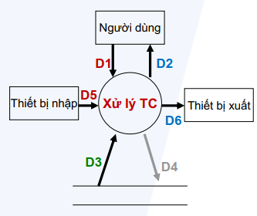
SƠ ĐỒ LUỒNG DỮ LIỆU (DFD)
Yêu cầu tra cứu:
❖ D1: Thông tin về đối tượng muốn tìm kiếm (dựa vào biểu mẫu liên quan đến đối tượng cần tìm kiếm)  D5: Thông tin về đối tượng muốn tìm kiếm (chỉ có trong một số yêu cầu đặc biệt)  D3: ▪ Các danh mục để chọn lựa ▪ Dữ liệu về đối tượng khi tìm thấy (dựa  D2: ▪ Các danh mục để chọn lựa ▪ Dữ liệu về đối tượng khi tìm thấy (dựa vào biểu mẫu liên quan đến đối tượng cần tìm kiếm)  D6: Dữ liệu kết xuất (thông thường là cần thiết)  D4: Dữ liệu cần lưu trữ lại ▪ Thông thường không cần thiết ▪ Cần thiết khi nào???

Slide 39
SƠ ĐỒ LUỒNG DỮ LIỆU (DFD)
Yêu cầu tra cứu:
Ghi chú:
Có rất nhiều mức độ khác nhau từ rất đơn giản đến rất phức tạp để xác định D1
D1 chức nhiều thông tin thì việc tìm kiếm sẽ dễ dàng cho người dùng và ngược lại sẽ khó khăn cho phần thiết kế và cài đặt chức năng này
D3 thông thường là danh sách các đối tượng tìm thấy cùng với thông tin liên quan.
D3 cũng có rất nhiều mức độ khác nhau để xác định các thông tin của đối tượng tìm thấy.
D2 và D6 thường trùng với D3 (nhưng không nhất thiết)

Slide 40
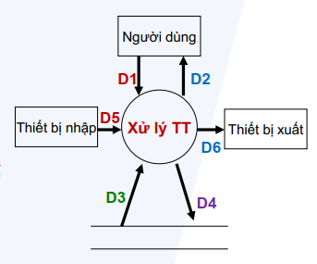
SƠ ĐỒ LUỒNG DỮ LIỆU (DFD)
Yêu cầu tính toán:
❖ D1: Thông tin về đối tượng cần thực hiện việc xử lý tính toán (dựa vào các biểu mẫu liên quan)  D5: Thông tin về đối tượng cần thực hiện việc xử lý tính toán (chỉ có trong một số yêu cầu đặc biệt)  D3: ▪ Dữ liệu cần thiết cho việc xử lý tính toán (dựa vào biểu mẫu và quy định liên quan) ▪ Các tham số tính toán  D4: Kết quả của xử lý tính toán  D2: Kết quả của xử lý tính toán (thường gồm cả D3 và D4)  D6: Dữ liệu kết xuất (thường gồm cả D3 và D4)

Slide 41
SƠ ĐỒ LUỒNG DỮ LIỆU (DFD)
Yêu cầu tính toán:
Ghi chú:
- D1 thường có chứa yếu tố thời gian thực hiện xử lý tính toán - Có nhiều mức độ khác nhau xác định D1 trong xử lý tính toán (để tăng tính tiện dụng) - D1 có thể rỗng (tính toán cho mọi đối tượng trong tất cả cột mốc thời gian liên quan) - D4 có thể có hay không có => Khi nào cần D4? - Thông thường D2 và D6 bao gồm D3 và D4

Slide 42
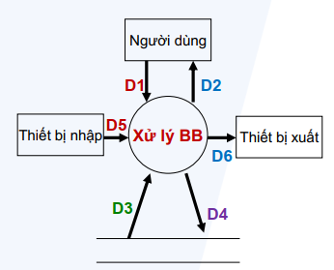
SƠ ĐỒ LUỒNG DỮ LIỆU (DFD)
Yêu cầu báo cáo:
❖ D1: Thông tin về báo biểu muốn thực hiện (dựa vào biểu mẫu liên quan)  D5: Thông tin về báo biểu muốn thực hiện (chỉ có trong một số yêu cầu đặc biệt)  D3: Dữ liệu cần thiết cho việc tưực hiện báo biểu (dựa vào biểu mẫu và quy định liên quan)  D4: Thông tin có trong báo biểu liên quan (cần thiết phải lưu lại) nhưng chưa được xử lý và ghi nhận lại (yêu cầu xử lý tính toán)  D2: Thông tin về báo biểu được lập (biểu mẫu liên quan)  D6: Dữ liệu kết xuất (thường giống D2 )

Slide 43
SƠ ĐỒ LUỒNG DỮ LIỆU (DFD)
Yêu cầu báo cáo:
Ghi chú:
D1 thường có chứa yếu tố thời gian của báo biểu. Có nhiều mức độ khác nhau xác định D1 trong xử lý tính toán (để tăng tính tiện dụng) D4 có thể có hay không có Thông thường D2 và D6 bao gồm D3 và D4

Slide 44
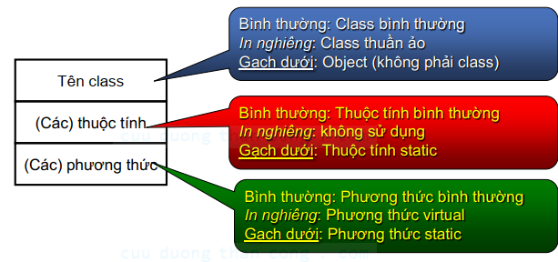
MÔ HÌNH HÓA CẤU TRÚC
SƠ ĐỒ LỚP

Slide 45
NHẮC LẠI VỀ LỚP (CLASS)
Lớp con (sub-class): là một lớp thông thường nhưng có thêm tính chất kế thừa một phần hay toàn bộ các đặc tính của một lớp khác
Lớp trừu tượng (abstract class): là lớp tổng quát không có thể hiện cụ thể.
Thuộc tính (attribute): bao gồm các biến, các hằng, hay tham số nội tại của lớp đó
Phương thức (method): là được dùng để mô tả các hành vi của

Slide 46
TẦM VỰC
Tầm vực là phạm vi truy cập của biến hoặc phương thức, bao gồm:
Private: hạn chế nhất, chỉ có thể truy xuất bởi chính nó
Protected: hạn chế một phần, có thể được truy xuất từ chính nó hoặc các lớp con của nó.
Public: truy xuất từ mọi class

Slide 47
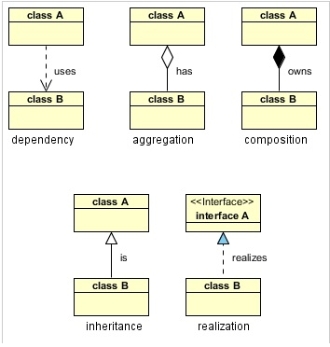
MỐI QUAN HỆ GIỮA CÁC LỚP

Slide 48
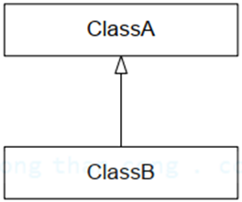
MỐI QUAN HỆ GIỮA CÁC LỚP
Quan hệ kế thừa (generalization): khi nói Class B kế thừa class A có thể hiểu:
Class B là một trường hợp đặc biệt của A
Class A là một trường hợp tổng quát của class B

Slide 49
MỐI QUAN HỆ GIỮA CÁC LỚP
Quan hệ association: thể hiện mối quan hệ giữa 2 lớp. Khi nói class A có quan hệ association với class B ta hiểu:
Ví dụ: Khách-hàng “có” Tài-khoản.

Slide 50


MỐI QUAN HỆ GIỮA CÁC LỚP
Quan hệ aggregation: là một trường hợp đặc biệt của quan hệ association thể hiện mối quan hệ “toàn thể - bộ phận” giữa hai lớp. Khi nói class B có quan hệ aggregation với class A thì có thể hiểu:
Class B là một thành phần của class A (A sở hữu B)
Vòng đời của “bộ phận” (class B) không phụ thuộc vào “toàn thể” (class A).
Ví dụ: “Điện thoại” có thành phần là “Pin”. Điện thoại ( CellPhone ) cần có một cục pin ( Pin ) để hoạt động. Khi điện thoại bị hư có thể đem cục pin này sang điện thoại khác. Cục pin có thể tồn tại độc lập với chiếc điện thoại.

Slide 51


MỐI QUAN HỆ GIỮA CÁC LỚP
Quan hệ composition: là một trường hợp đặc biệt của quan hệ association thể hiện mối quan hệ “toàn thể - bộ phận” giữa hai lớp nhưng chặt chẽ hơn. Khi nói class B có quan hệ compositionvới class A thì có thể hiểu:
Class B là một thành phần của class A (A sở hữu B)
Khi có class A thì mới phát sinh class B
Khi A bị huỷ thì B cũng bị huỷ theo
Ví dụ: “Khách sạn” có bao gồm “Phòng”. Khi “Khách sạn” bị huỷ thì “Phòng” cũng không còn. Phòng không thể tồn tại độc lập.

Slide 52
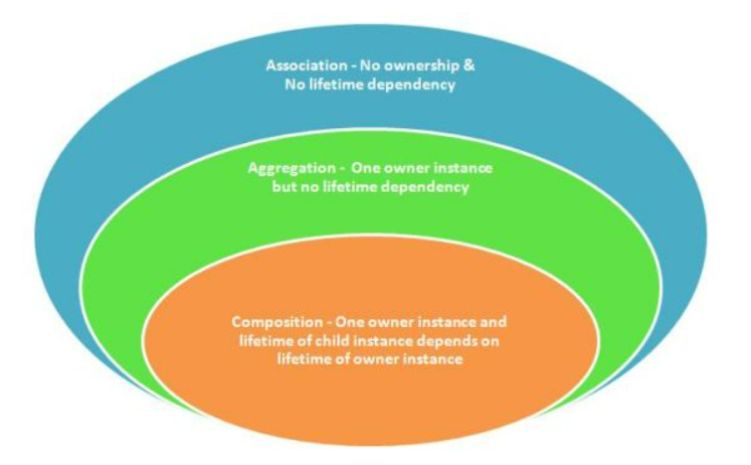
MỐI QUAN HỆ GIỮA CÁC LỚP

Slide 53


MỐI QUAN HỆ GIỮA CÁC LỚP
Quan hệ dependency: thể hiện mối quan hệ phụ thuộc giữa hai lớp. Khi nói class A có quan hệ dependency (phụ thuộc) với class B thì có thể hiểu:
Một số thay đổi của B ảnh hưởng đến A (sự thay đổi của B kéo theo sự thay đổi ở A).
Ví dụ: “Đơn đặt hàng” phụ thuộc vào “Khách hàng”. Khi thông tin của “Khách hàng” bị thay đổi (mã khách hàng thay đổi từ kiểu string sang kiểu int) thì thuộc tính mã khách hàng ở “Đơn đặt hàng” cũng đổi kiểu dữ liệu tương ứng.

Slide 54
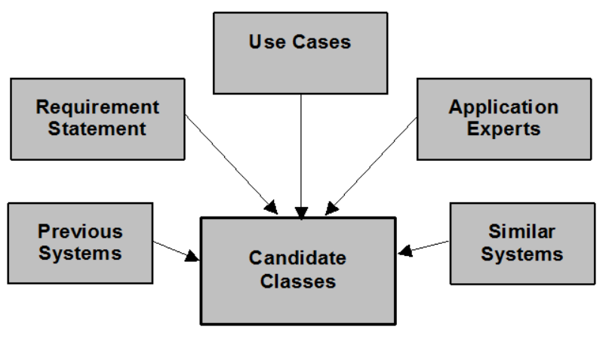
CÁC BƯỚC TIẾN HÀNH
Bước 1: Xác định các lớp (đối tượng) cùng với thuộc tính và phương thức của chúng. Đối tượng là những thực thể có các tính chất:
Định danh
Độc lập
Có chu trình sống (bắt đầu và kết thúc)
Có thể xác định dựa vào các nguồn sau: sơ đồ UC, đặc tả yêu cầu, các hệ thống tương tự, chuyên gia….

Slide 55
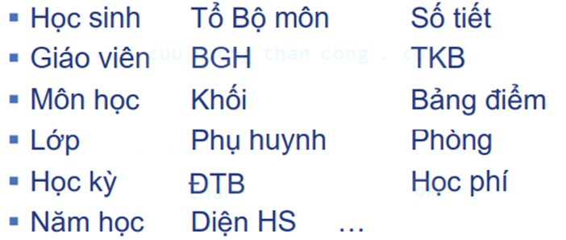
CÁC BƯỚC TIẾN HÀNH
VD: Xác định đối tượng trong hệ thống của một trường PTTH:

Slide 56
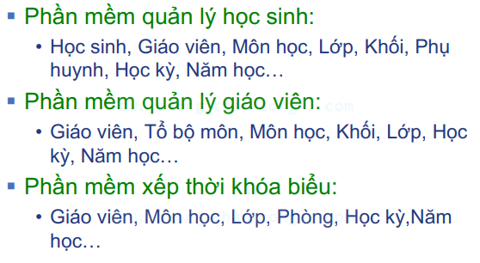
CÁC BƯỚC TIẾN HÀNH
Đối tượng quan tâm

Slide 57
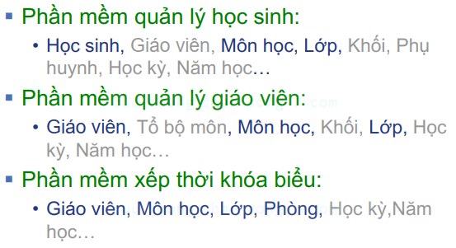
CÁC BƯỚC TIẾN HÀNH
Đối tượng chính

Slide 58
CÁC BƯỚC TIẾN HÀNH
Các thuộc tính và hành vi (phương thức) của lớp
Ví dụ: đối tượng “Học sinh”:
Có thuộc tính: Họ tên, Ngày sinh, giới tính….
Có các hành vi: làm bài thi, học, tham gia hoạt động….

Slide 59
CÁC BƯỚC TIẾN HÀNH
Bước 2: Xác định các mối quan hệ: các hành động (động từ), sự phụ thuộc giữa các đối tượng.
Bước 3: Phân rã đối với trường hợp tồn tại một lớp đối tượng có thuộc tính có cấu trúc phức tạp hoặc có các thuộc tính có liên hệ chặt chẽ với nhau và có ngữ nghĩa cụ thể thì nên tách ra thành lớp đối tượng phụ
Bước 4: Tổng quát hóa đối với trường hợp nhiều lớp đối tượng có nhiều đặc điểm chung.

Slide 60
CÁC BƯỚC TIẾN HÀNH
Bước 4: Tổng quát hóa đối với trường hợp nhiều lớp đối tượng có nhiều đặc điểm chung.
Bước 5: Tách thành các lớp con đối với đối tượng có thuộc tính phân loại và có phương thức tạo ra các kết quả khác nhau tùy thuộc vào thuộc tính phân loại đó.
Bước 6: Hiệu chỉnh lại các mối quan hệ
Bước 7: Kiểm tra toàn bộ sơ đồ, bổ sung những các phương thức cho các đối tượng. Xây dựng bản đặc tả lớp

Slide 61



KẾT QUẢ
Sơ đồ lớp (bảng vẽ)
Danh sách các lớp và đối tượng
Bảng mô tả chi tiết lớp và mối quan hệ
Đối với lớp: mô tả thuộc tính
Đối với quan hệ

Slide 62
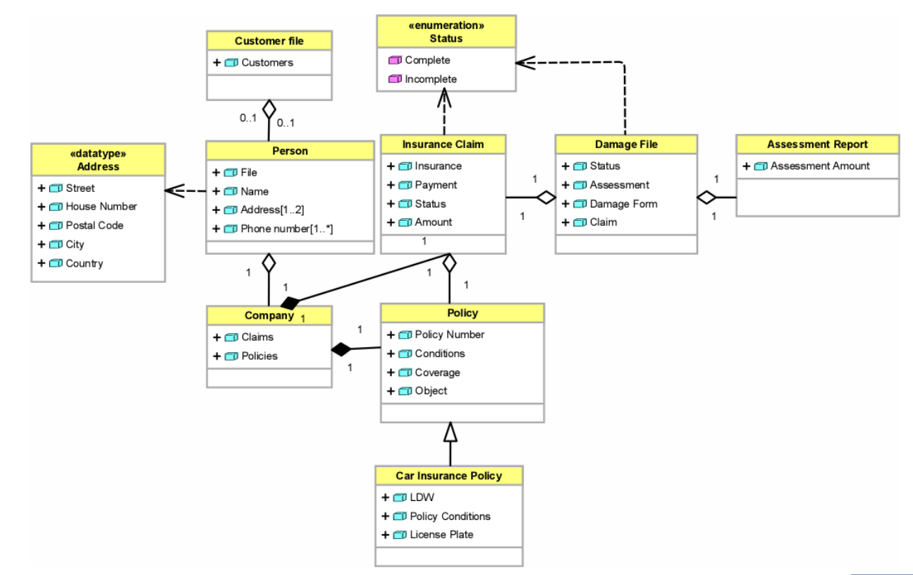
VÍ DỤ - THAM KHẢO
Sinh viên có thể tham khảo các bước vẽ sơ đồ lớp sử dụng UML tại tại đây.

Slide 63
MÔ HÌNH HÓA HÀNH VI
Là mô hình hóa tương tác giữa các đối tượng trong hệ thống
Hai loại biểu đồ được sử dụng để mô hình hóa đối tượng
Biểu đồ trình tự (Sequence diagram):tập trung vào mô tả điều khiển
Biểu đồ cộng tác (Colaboration diagram): tập trung vào mô tả dữ liệu
Biểu đồ tương tác chỉ ra các đối tượng tham gia vào luồng xuyên qua UC và các thông điệp gửi giữa chúng.

Slide 64
SƠ ĐỒ TUẦN TỰ
SƠ ĐỒ TUẦN TỰ:
Là bản vẽ mô tả sự tương tác của các đối tượng để tạo nên các chức năng của hệ thống.
Giúp xác định các trình tự diễn ra sự kiện của một nhóm đối tượng nào đó.
Mô tả chi tiết các thông điệp được gửi và nhận giữa các đối tượng đồng thời cũng chú trọng đến việc trình tự về mặt thời gian gửi và nhận các thông điệp đó.

Slide 65

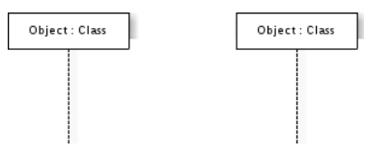
SƠ ĐỒ TUẦN TỰ
Các thành phần
Đối tượng (object): được biểu diễn bằng hình chữ nhật
Đường đời đối tượng (Lifelines): biểu diễn bằng các đường gạch rời thẳng đứng bên dưới các đối tượng.

Slide 66
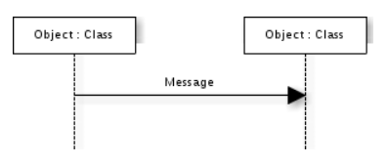
SƠ ĐỒ TUẦN TỰ
Các thành phần
Thông điệp (Stimulus/message): biểu diễn bằng các đường mũi tên. Thông điệp được dùng để giao tiếp giữa các đối tượng và lớp.

Slide 67
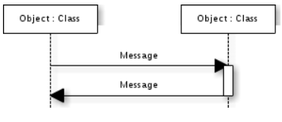
SƠ ĐỒ TUẦN TỰ
Các thành phần
Xử lí bên trong đối tượng (biểu diễn bằng các đoạn hình chữ nhật rỗng nối với các đường đời đối tượng)

Slide 68


SƠ ĐỒ TUẦN TỰ
Các loại thông điệp trong biểu đồ tuần tự
- Thông điệp đồng bộ (Synchronous Message): Thông điệp đồng bộ cần có một request trước hành động tiếp theo.
Ký hiệu:
- Thông điệp không đồng bộ (Asynchronous Message): Thông điệp đồng bộ không cần một request trước hành động tiếp theo.
Ký hiệu:

Slide 69

SƠ ĐỒ TUẦN TỰ
Các loại thông điệp trong biểu đồ tuần tự
Thông điệp cho chính mình (Self Message): là thông điệp mà đối tượng gửi cho chính nó để thực hiện các hàm nội tại.
Ký hiệu:

Slide 70

SƠ ĐỒ TUẦN TỰ
Các loại thông điệp trong biểu đồ tuần tự
Thông điệp trả lời hoặc trả về (Reply or Return Message) là thông điệp trả lời lại khi có request hoặc sau khi kiểm tra tính đúng đắn của một điều kiện nào đó. Ví dụ thông điệp loại này như tin nhắn trả về là success hoặc fail
Ký hiệu:

Slide 71


SƠ ĐỒ TUẦN TỰ
Các loại thông điệp trong biểu đồ tuần tự
Thông điệp tạo mới (Create Message) là thông điệp được trả về khi tạo mới một đối tượng.
Ký hiệu:
Thông điệp xóa (Delete Message) là thông điệp được trả về khi xóa một đối tượng.
Ký hiệu:

Slide 72
SƠ ĐỒ TUẦN TỰ
Bước 1: Xác định chức năng cần thiết kế. Bạn dựa vào Use Case Diagram để xác định xem chức năng nào cần thiết kế.
Bước 2: Dựa vào Activity Diagram để xác định các bước thực hiện theo nghiệp vụ.
Bước 3: Đối chiếu với Class Diagram để xác định lớp trong hệ thống tham gia vào nghiệp vụ.
Bước 4: Vẽ Sequence Diagarm
Bước 5: Cập nhật lại bản vẽ Class Diagram

Slide 73
SƠ ĐỒ TUẦN TỰ - Ví dụ
Xem xét chức năng đăng nhập của một hệ thống có sự tham gia của 3 đối tượng: người dùng, hệ thống và tài khoản. Luồng xử lí của chức năng đăng nhập có thể diễn giải như sau:
Người dùng gửi yêu cầu đăng nhập đến hệ thống.
Hệ thống yêu cầu người dùng nhập email và mật khẩu.
Người dùng nhập email và mật khẩu.
Hệ thống gửi email và mật khẩu của người dùng để kiểm tra.
Tài khỏan kiểm tra thông tin email và password có đúng hay không.
Tài khoản trả về kết qủa kiểm tra cho hệ thống.
Hệ thống trả về thông báo cho người dùng.

Slide 74
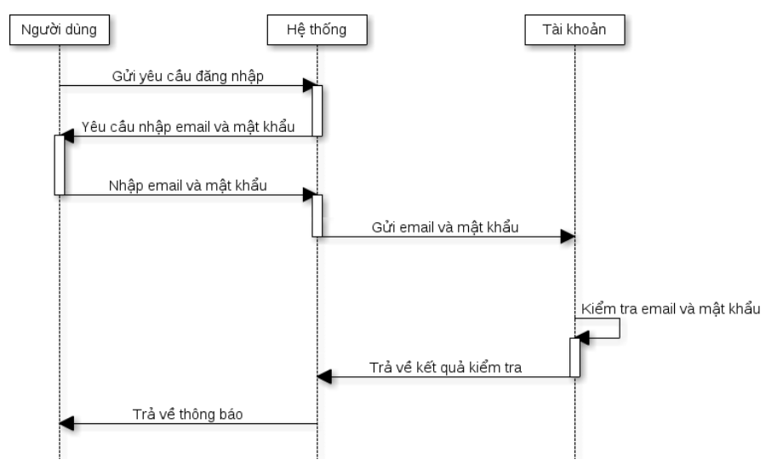
SƠ ĐỒ TUẦN TỰ - Ví dụ
Sơ đồ tuần tự của chức năng đăng nhập

Slide 75
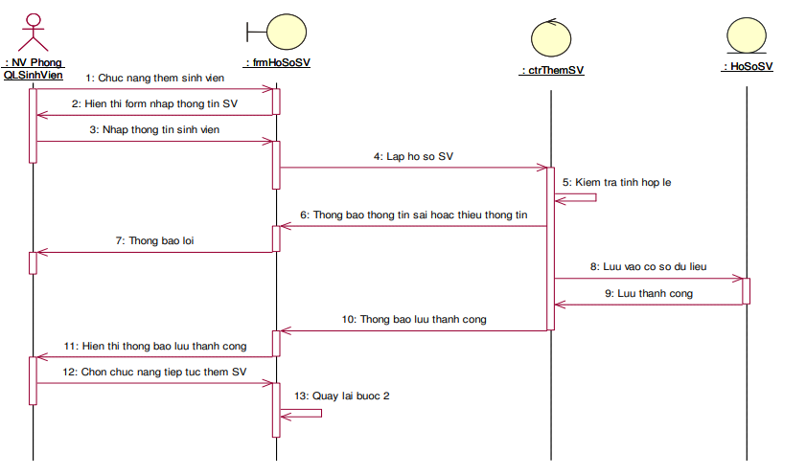
SƠ ĐỒ TUẦN TỰ - Ví dụ
Sửa hồ sơ sinh viên

Slide 76
BÀI TẬP
1. Mô hình hóa yêu cầu cho chức năng rút tiền tại máy ATM
2. Tìm hiểu các loại biểu đồ còn lại (nộp bài báo cáo)

Slide 77
Tài liệu tham khảo
Slide bài giảng PTTK HĐT – Phạm Thị Vương
A. Dennis, B. H. Wixom, D. Tegarden. Systems Analysis and Design with UML version 2.0 – An Object-Oriented Approach, 3rd ed. WILEY, 2009

Slide 78
Q&A

